Slide 1

НИУ ВШЭ-Пермь, Факультет экономики, менеджмента и бизнес-информатики,
Cold and Lonely
Работу выполнили студенты группы 2-го курса, факультета экономики, менеджмента и бизнес-информатики
Чепоков Е., Дроздов А., Вяткин С., Кролевицкая А.
Пермь, 2019

Slide 2


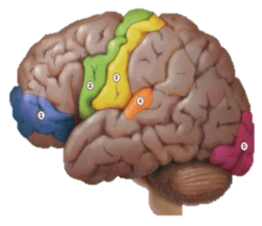
Актуальность
Быть отвергнутым другими или потерять близкого человека не только вызывает беспокойство и депрессию, но также активирует участки мозга, которые регулируют физическую боль. Эксперимент актуален, так как каждому приходилось или придется столкнуться с тем или иным отвержением в жизни.
Пермь, 2019
Чепоков Е., Дроздов А., Вяткин С., Кролевицкая А.
в оглавление

Slide 3

Цель
Как соотносится социальное отчуждение с физическим ощущением холода?
Провести эксперимент среди студентов 2 курса майнора «Поведенческая экономика»
Доказать или опровергнуть гипотезы
Узнать какие части головного мозга задействуются в экспериментах
Пермь, 2019
Чепоков Е., Дроздов А., Вяткин С., Кролевицкая А.
в оглавление

Slide 4

Гипотезы
Гипотеза 1: Связь между социальной изоляцией и температурой может влиять на людей чтобы описать сложные понятия, такие черты, как добрый, общительный и гуманные часто ассоциируются с впечатлением «теплого» человека.
Гипотеза 2: Переживания физической теплоты могут смягчить негативные «холодные» чувства, вызванные социальным неприятием.
Пермь, 2019
Чепоков Е., Дроздов А., Вяткин С., Кролевицкая А.
в оглавление

Slide 5
1 Эксперимент
В данном эксперименте мы тестировали, вызывает ли социальное отчуждение действительное ощущение холода:
Разделили на группы по 3 человека
Из каждой группы попросили исключить одного (случайного человека)
Далее каждой группе нужно было оценить текущую температуру в комнате
Затем мы задали вопрос: какому виду пищи вы отдаете предпочтение в данный момент (холодная или теплая)
Пермь, 2019
Чепоков Е., Дроздов А., Вяткин С., Кролевицкая А.
в оглавление

Slide 6
2 эксперимент
В данном эксперименте мы тестировали может ли физическая теплота смягчить негативные «холодные» чувства.
Сначала мы попросили написать историю из личного опыта, когда они чувствовали себя социально изолированным
Затем спросили о последнем приеме пищи (вопрос для отвлечения внимания)
Далее дали в руки теплый предмет
После того как учащийся подержал теплый или холодный предмет, спрашивали: «Что бы вы предпочли в данный момент, оказаться дома или пойти на встречу с друзьями, хотите ли вы пообщаться с другом/родителем»
Пермь, 2019
Чепоков Е., Дроздов А., Вяткин С., Кролевицкая А.
в оглавление

Slide 7
Результаты экспериментов
Пермь, 2019
Чепоков Е., Дроздов А., Вяткин С., Кролевицкая А.
в оглавление

Slide 8

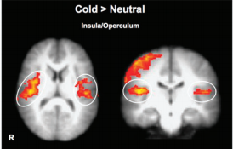
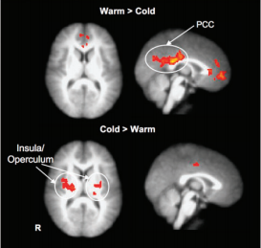
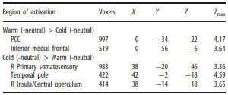
Результаты других исследований
Пермь, 2019
Чепоков Е., Дроздов А., Вяткин С., Кролевицкая А.
в оглавление

Slide 9
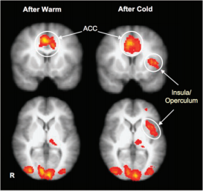
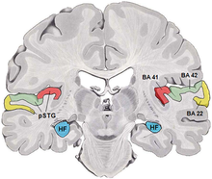
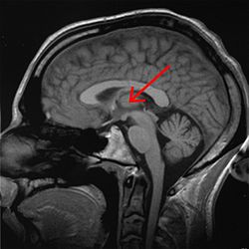
Почему так происходит
Пермь, 2019
Чепоков Е., Дроздов А., Вяткин С., Кролевицкая А.
в оглавление

Slide 10
Источники
«Physical temperature effects on trust behavior: the role of insula» Yoona Kang, Lawrence E. Williams, Margaret S. Clark, Jeremy R. Gray, and John A. Bargh
«Cold and Lonely» Chen-Bo Zhong and Geoffrey J. Leonardelli
«The Substitutability of Physical and Social Warmth in Daily Life» John A. Bargh and Idit Shalev
Пермь, 2019
Чепоков Е., Дроздов А., Вяткин С., Кролевицкая А.
в оглавление

Slide 11
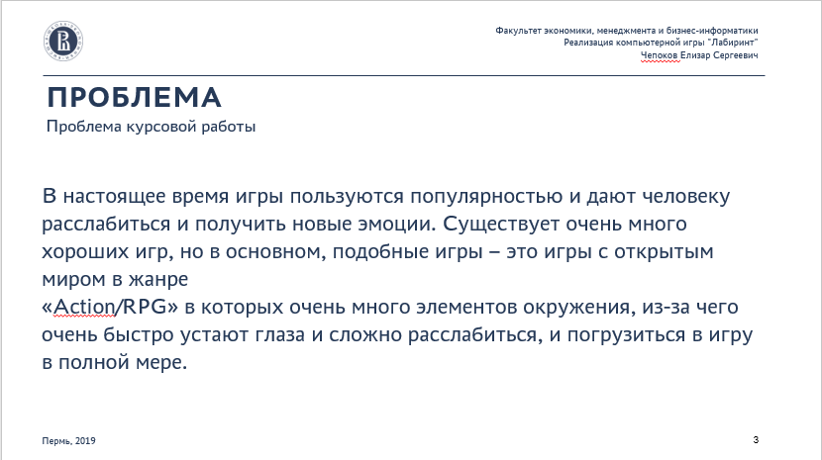
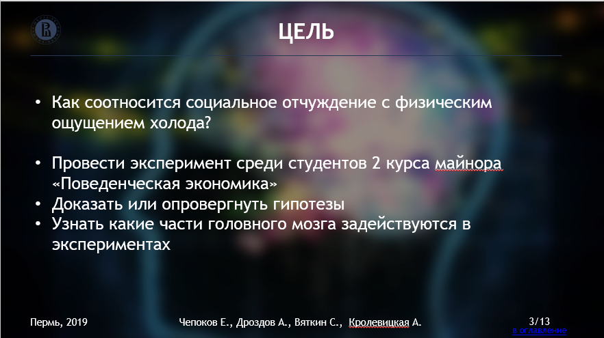
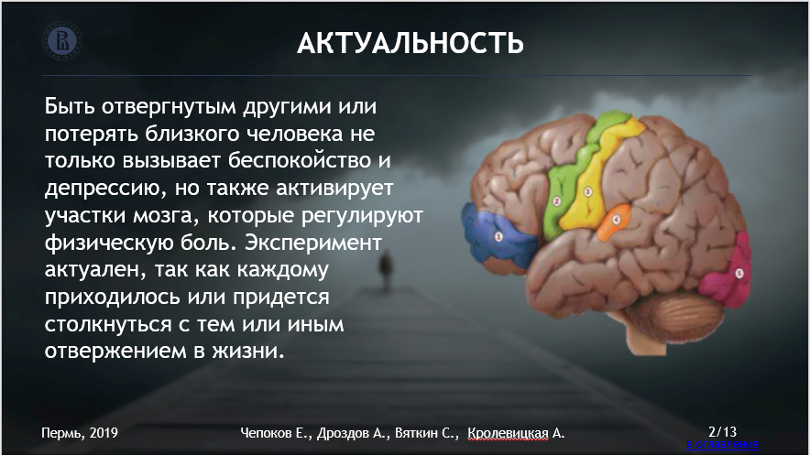
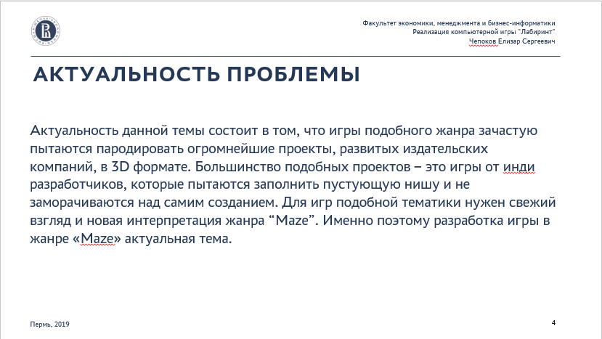
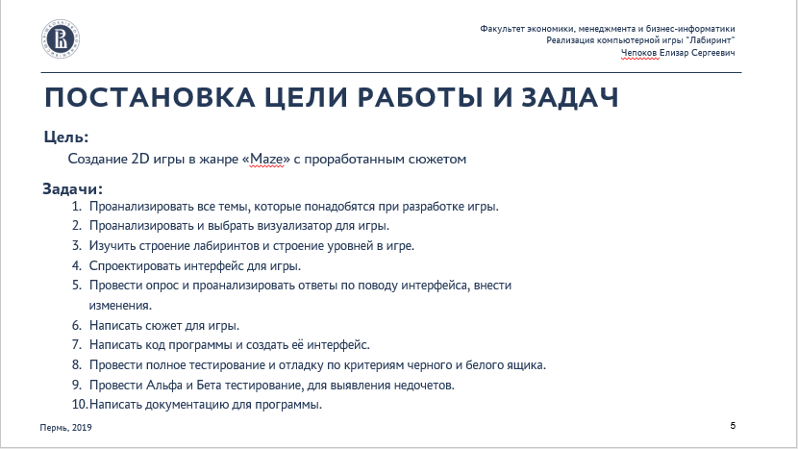
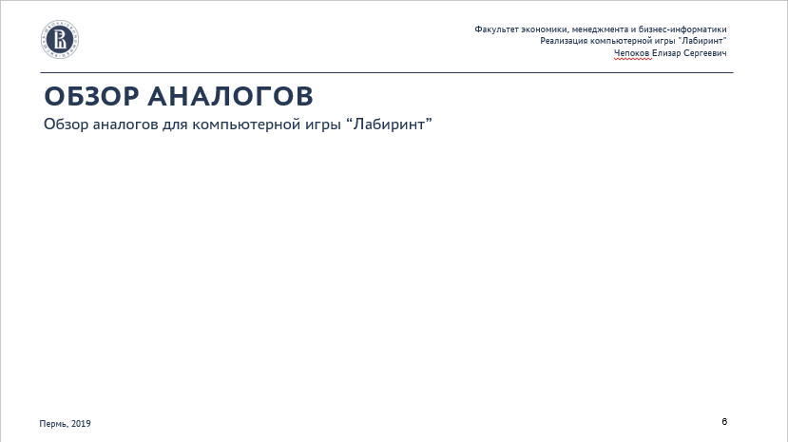
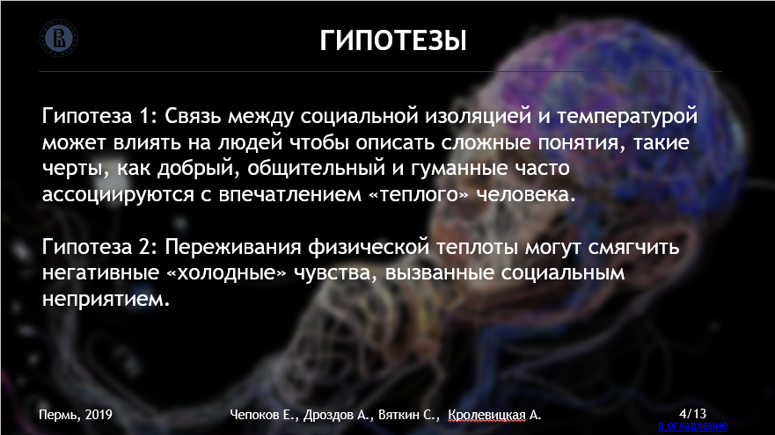
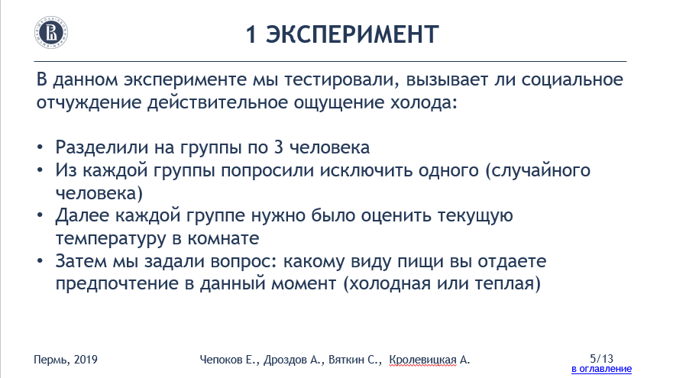
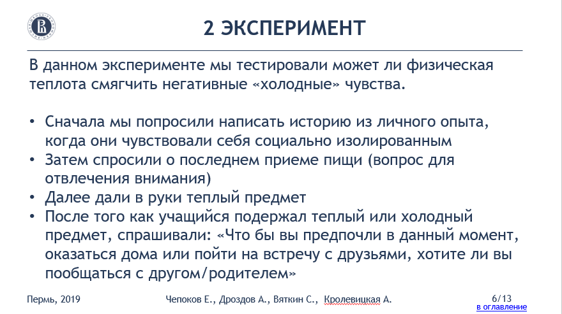
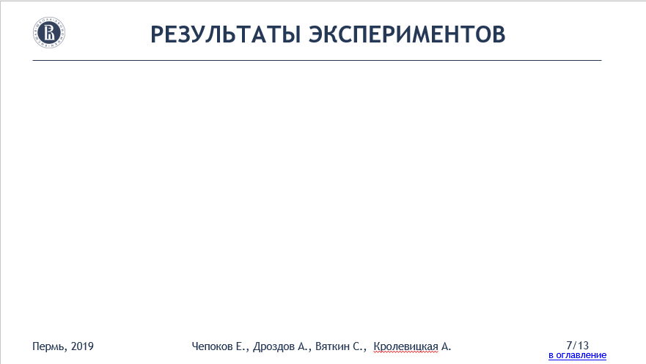
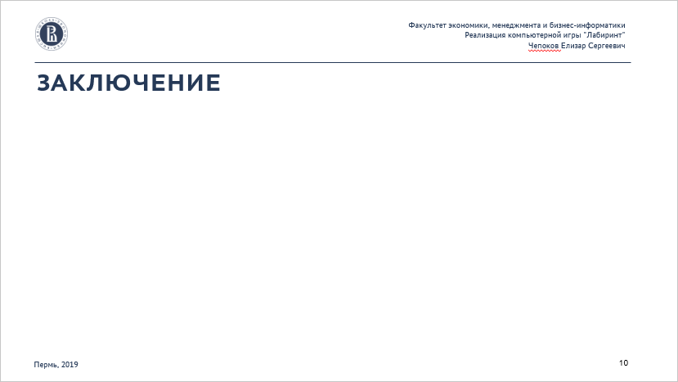
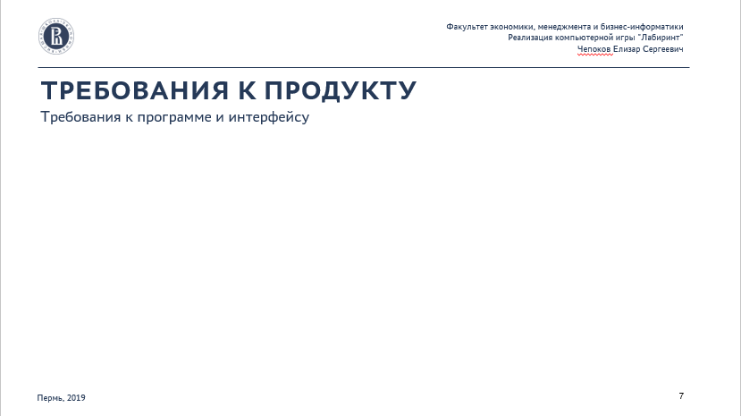
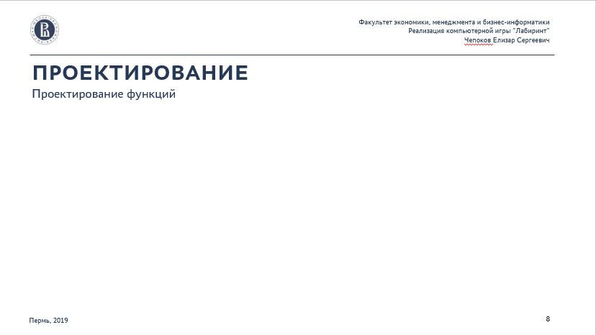
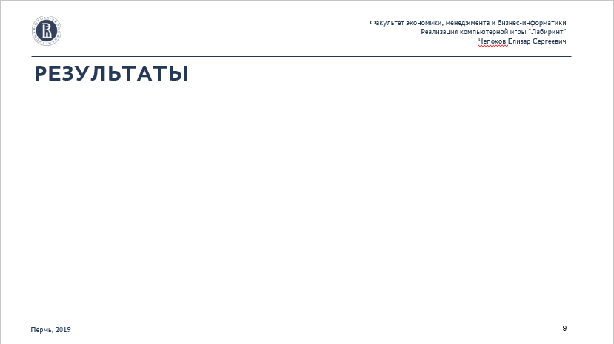
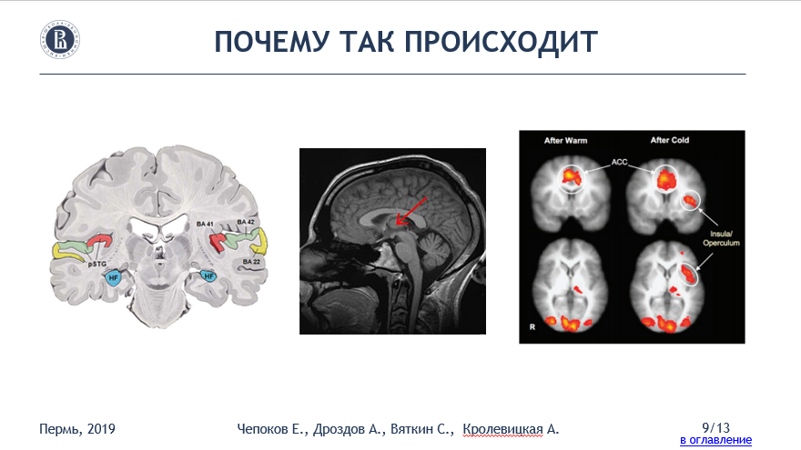
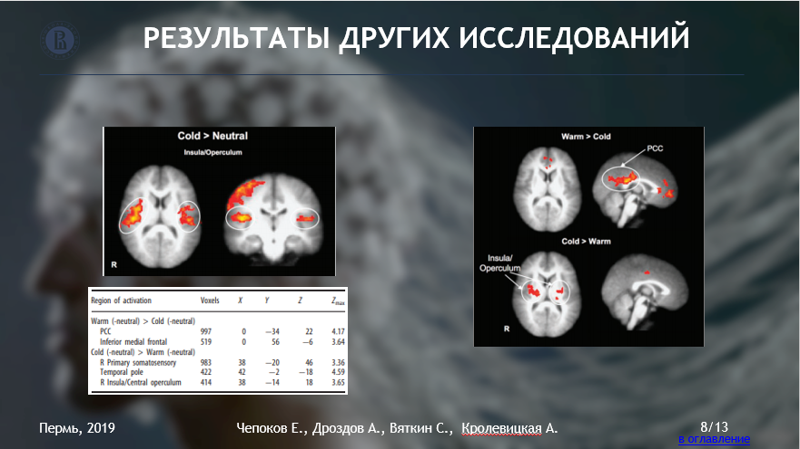
Оглавление
3
4
5
6
7
8
9
10

Slide 12
СПАСИБО ЗА ВНИМАНИЕ
РАДЫ ОТВЕТИТЬ НА ВАШИ ВОПРОСЫ
Авторы: Чепоков Е.
Дроздов А.
Вяткин С.
Кролевицкая А.
Телефон.: +7 (951) 959 4666
Электронная почта: eschepokov@edu.hse.ru

